Slide 1
Computer Vision
indexations automatiques d’images

Slide 2
Plan
Problématique
Pré-processing
Descriptors
Bag-of-words
Modélisation
Conclusion

Slide 3
1. Problématique

Slide 4
1. Problematique
En travaillant avec une base de données d’images, réaliser un algorithme de détection de la race du chien.
Source des données: Stanford Dogs Dataset: http://vision.stanford.edu/aditya86/ImageNetDogs/

Slide 5
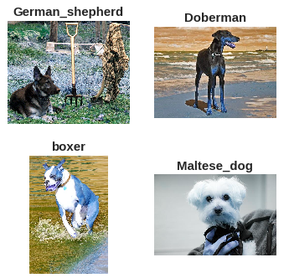
Example d’images
Couleurs (3 caneaux rgb)
Differentes tailles d’images.
Le sujet (chien) n’est pas toujours au centre de l’image.
Vision parfois partiel du chien (tête ou tout le corps).

Slide 6
2. Pré-processing

Slide 7
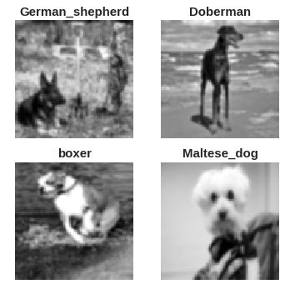
2. Pré-processing
Standardisation:
Reduction de la taille de l’image:
Niveaux de gris
100 x 100 pixels
Floutage
En premiere approche, sélection de 7 races sur les 100 présentent.

Slide 8
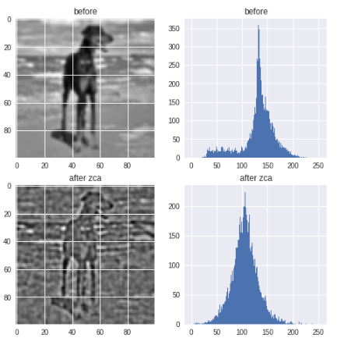
2. Pré-processing
Whitening:
Méthode qui consiste a ”décorréler” les features (pixels)
introduire une variance homogène pour chaque feature.
En pratique, cela semble faire ressortir les contours.
Rescale:
niveau de gris des pixels: [0:255] (nécessaire à l’utilisation des descripteurs d’OpenCV)

Slide 9
3. Descriptors

Slide 10
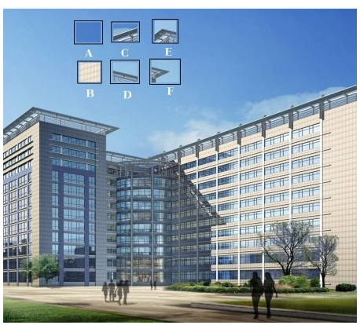
3. Feature Descriptor
Recherche d’éléments (motifs) relativement uniques. Ils peuvent être recherchés d’une image à l’autre puis comparés.
Algorithimes
SIFT: scale-invariant feature transform
SURF: Speeded-Up Robust Features
ORB: oriented BRIEF
Les Descriptors identifiés par ces méthodes sont invariants suivant le zoom, l’orientation et l’exposition.

Slide 11
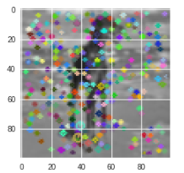
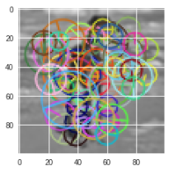
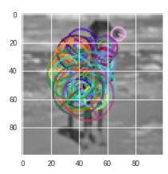
Descriptors taille et localisation
SIFT SURF ORB

Slide 12
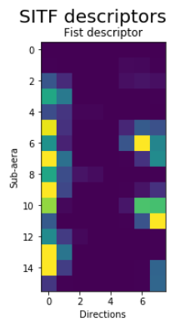
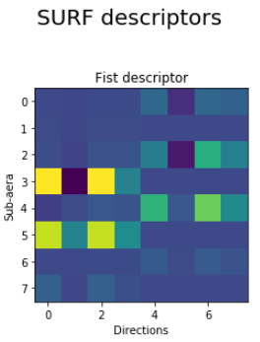
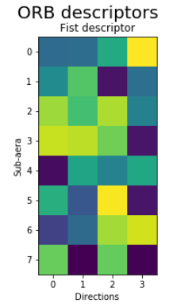
Descriptors:

Slide 13
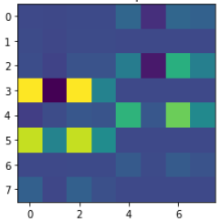
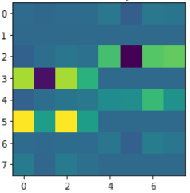
Comparaison des descriptors
?
=

Slide 14
4. Bags of words

Slide 15
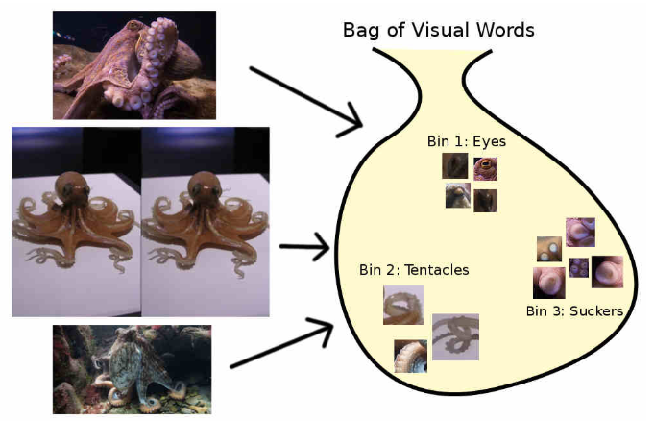
Regroupement des descriptors similaires

Slide 16
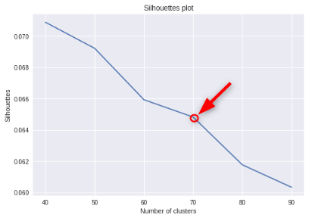
Regroupement des descriptors: clustering
SURF
Nous regroupons les descriptors ”similaires” (proches) à l’aide d’un algorithme de clustering (Kmean).
70 clusters similaires (10 fois le nombre de classes)
Silhouette très faible et relativement constante (~0.06)

Slide 17
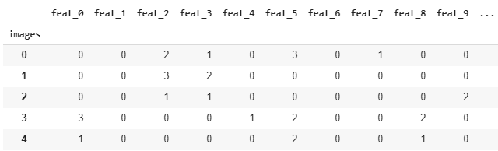
Term Frequency Table
Pour chaque image, nous classifions chaque descriptor dans son groupe

Slide 18
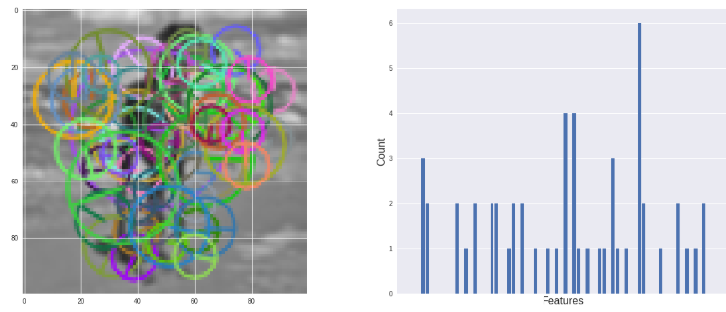
Histogramme par image

Slide 19
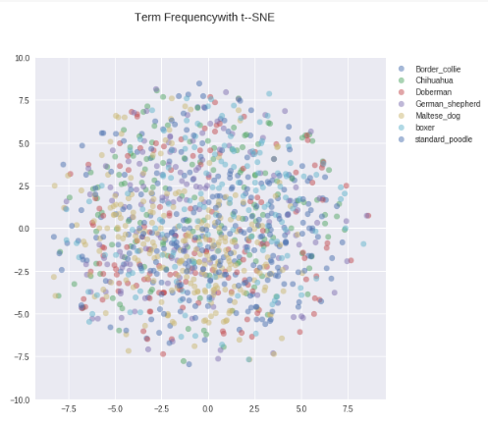
Groupes distincts ?

Slide 20
5. Modélisation

Slide 21
Split
Inputs X, y:
X = term frequency table (tf) avec les descriptors SURF clusterisés sur 70 variables.
y = race du chien
Split:
Train set: 80%
Test set: 20%
Stratifié

Slide 22
Modèles
Grid search sur:
Gaussian Naives Bayes
var_smoothing: 1e-10, 1e-09, 1e-08, 1e-07
K Neighbors
knn__n_neighbors: 2, 4, 6, 8, 10, 12
Random forest
max_depth: 10, 20, None
SVM
gamma: "auto", "scale"

Slide 23
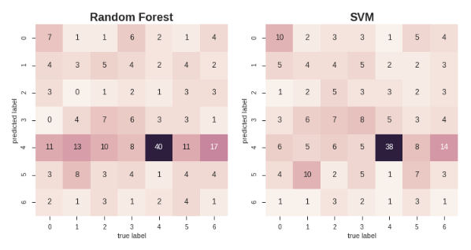
Matrices de confusion
F1-score weighted avg: 0.31 0.34

Slide 24
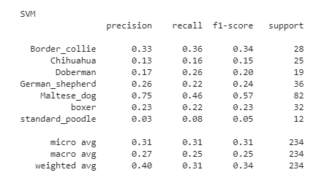
Résultats
Faibles précisions: les scores (f1-score) oscillent entre 0.19 et 0.25
Meilleur résultat obtenu pour SVM:

Slide 25
Optimisation du pré-traitement
À la vue des résultats intermédiaires, nous avons précédemment choisi d’utiliser des images whitening combinées à un algorithme SURF.
Grid search:
Format d’image: whitening ou juste niveaux de gris.
Descripteurs: SIFT, SURF, ORB
Modèles: Random Forest et SVM

Slide 26
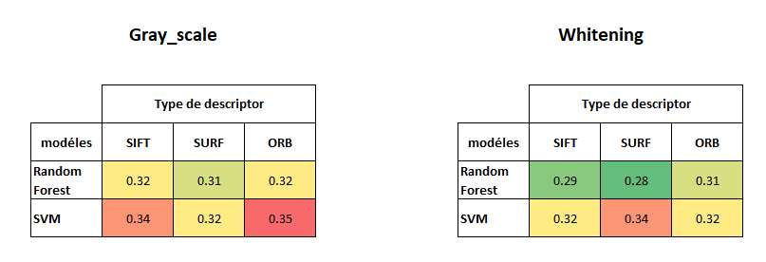
Résultats F1-score

Slide 27
6. Conclusion
Même en utilisant que 7 races de chiens sur plus de cent, nous pouvons voir la limitation des modèles standard sur ce genre de problématique. Ci-dessous quelques idées d'optimisation:
Augmenter le set d'apprentissage (pour le moment ~300 images par race)
Le pré-processing des images est une étape relativement importante et peut être explorée plus en détail.
taille de l’image (stretch)
Pading
avec ou sans couleurs
tester les méthodes plus récentes d'analyse d’images telles que les réseaux de neurones convolutifs (CNN)

Slide 28
Q &A

